Slide 1
Energia Eólica
Março de 2018

Slide 2
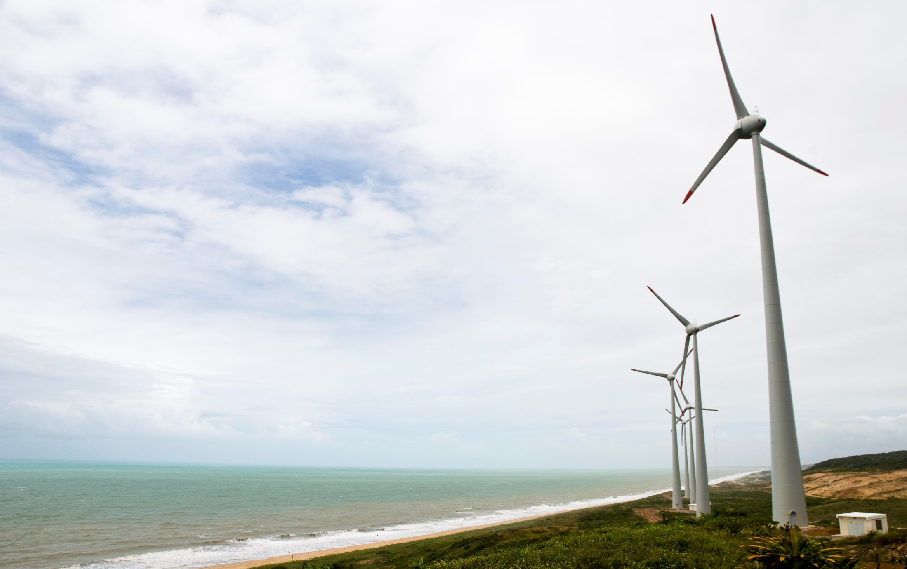
Quem somos
Fundada em 2002, a ABEEólica é uma instituição sem fins lucrativos que congrega e representa o setor de energia eólica no País.
A ABEEólica contribui, desde a sua fundação, de forma efetiva, para o desenvolvimento e o reconhecimento da energia eólica como uma fonte limpa , renovável, de baixo impacto ambiental, competitiva e estratégica para a composição da matriz energética nacional.
Missão: Inserir e sustentar a produção de energia eólica como fonte da matriz energética nacional, promovendo a competitividade, consolidação e sustentabilidade da indústria de energia eólica.
Visão: Ser reconhecida como a associação que representa de forma legítima, ética e transparente a cadeia produtiva da indústria.
Valores:
Qualidade, ética e respeito à legislação
Responsabilidade socioambiental
Sustentabilidade
Transparência
Cooperação com todos os integrantes da cadeia produtiva

Slide 3
Membros da ABEEólica

Slide 4
Números do Setor
Data: junho/2016

Slide 5
Trajetória Mundial (Capacidade Instalada Acumulada)
-------------------- Colocações do Brasil --------------------
2012
15º Colocado
2,5 GW
2013
13º Colocado
3,4 GW
2014
10º Colocado
5,9 GW
2015
10º Colocado
8,7 GW
2016
9º Colocado
10,7 GW
2017
8º Colocado
12,76 GW
Fonte: GWEC/ABEEólica

Slide 6
Trajetória Mundial (Capacidade Instalada Nova)
A nova capacidade proporcionou um crescimento de 19%, ao Brasil, em comparação à 2016
-------------------- Colocações do Brasil --------------------
2012
8º Colocado
1,08 GW
2013
7º Colocado
0,95 GW
2014
4º Colocado
2,50 GW
2015
4º Colocado
2,75 GW
2016
5º Colocado
2,01 GW
2017
6º Colocado
2,02 GW
Fonte: GWEC/ABEEólica

Slide 7
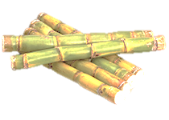
Capacidade Eólica Instalada
Maranhão
8 (220,8 MW)
Piauí
52 (1.443,1 MW)
Ceará
5
75 (1.950,5 MW)
3
10,97
GW
Rio Grande do Norte
137 (3.722,5 MW)
1
Paraíba
15 (157,2 MW)
Pernambuco
34 (782,0 MW)
Sergipe
1 (34,5 MW)
Bahia
102 (2.654,5 MW)
2
Rio de Janeiro
1 (28,1 MW)
2,10
GW
Paraná
1 (2,5 MW)
Santa Catarina
14 (238,5 MW)
Rio Grande do Sul
83% Renovável
17% Não Renovável
80 (1.831,9 MW)
Total instalado: 13,07 GW – 520 parques eólicos
Aptos: 98,7 MW – 5 parques eólicos
4
7
Fonte: ABEEólica / ANEEL

Slide 8
Evolução da Capacidade Instalada
Capacidade Atual
Fonte: ABEEólica / ANEEL

Slide 9
Recordes da abastecimento à carga com eólica
Percentual de abastecimento à carga:
 | SIN | N | NE | S
Recorde Anual (2018) | 17/01/2018 | 15/01/2018 | 17/01/2018 | 27/01/2018
Geração (MW médio) | 7.168 | 188 | 6.178 | 1.357
Fator de capacidade | 61% | 85% | 65% | 68%
Recorde Histórico (atual) | 10/09/2017 | 01/10/2017 | 10/09/2017 | 08/10/2017
Geração (MW médio) | 7.575 | 214 | 6.140 | 1.349
Fator de capacidade | 70% | 97% | 71% | 68%
Recorde Histórico (anterior) | 16/07/2017 | 30/09/2017 | 30/07/2017 | 09/04/2017
Geração (MW médio) | 6.331 | 208 | 5.368 | 1.468
Fator de capacidade | 63% | 94% | 66% | 78%

Slide 10
Desenvolvimento de um Parque Eólico e “ATUAIS” Desafios

Slide 11
Principais etapas do desenvolvimento eólico
Fonte: Cadeia de Valor da Energia Eólica no Brasil, SEBRAE 2017

Slide 12
Desafios Regulatórios
Acesso ao Sistema de Transmissão
Prazos para conclusão do processo
Iniciar tratativas sobre o projeto de acesso a transmissão
Previsibilidades dos Custos de Transmissão
Disposições do CCT que são bilateralmente negociadas
Previsibilidades dos custos, das possíveis penalidades e dos prazos
Assinatura do CUST e CCT após emissão da outorga
AP nº 049/2017 da ANEEL
REIDI para ACL
Prazos para conclusão do processo
Publicação do REIDI junto com a outorga (como ocorre no ACR)
Permitir a entrega dos documentos de solicitação do REIDI no ato de solicitação da outorga
Constrained-off de Parques Eólicos
Discussão conceitual do conceito de Constrained-off
Não arcar com riscos que não estejam sob sua responsabilidade legal
Ressarcimento integral independente do ambiente de comercialização
Desafio
Objetivos dos Geradores Eólicos
Proposta

Slide 13
Desafios Regulatórios
Acesso ao Sistema de Transmissão
Prazos para conclusão do processo
Iniciar tratativas sobre o projeto de acesso a transmissão
Previsibilidades dos Custos de Transmissão
Disposições do CCT que são bilateralmente negociadas
Previsibilidades dos custos, das possíveis penalidades e dos prazos
Assinatura do CUST e CCT após emissão da outorga
AP nº 049/2017 da ANEEL
REIDI para ACL
Prazos para conclusão do processo
Publicação do REIDI junto com a outorga (como ocorre no ACR)
Permitir a entrega dos documentos de solicitação do REIDI no ato de solicitação da outorga
Constrained-off de Parques Eólicos
Discussão conceitual do conceito de Constrained-off
Não arcar com riscos que não estejam sob sua responsabilidade legal
Ressarcimento integral independente do ambiente de comercialização
Desafio
Objetivos dos Geradores Eólicos
Proposta

Slide 14
Desafios Regulatórios
Acesso ao Sistema de Transmissão
Prazos para conclusão do processo
Iniciar tratativas sobre o projeto de acesso a transmissão
Previsibilidades dos Custos de Transmissão
Disposições do CCT que são bilateralmente negociadas
Previsibilidades dos custos, das possíveis penalidades e dos prazos
Assinatura do CUST e CCT após emissão da outorga
AP nº 049/2017 da ANEEL
REIDI para ACL
Prazos para conclusão do processo
Publicação do REIDI junto com a outorga (como ocorre no ACR)
Permitir a entrega dos documentos de solicitação do REIDI no ato de solicitação da outorga
Constrained-off de Parques Eólicos
Discussão conceitual do conceito de Constrained-off
Não arcar com riscos que não estejam sob sua responsabilidade legal
Ressarcimento integral independente do ambiente de comercialização
Desafio
Objetivos dos Geradores Eólicos
Proposta

Slide 15
Desafios Regulatórios
Acesso ao Sistema de Transmissão
Prazos para conclusão do processo
Iniciar tratativas sobre o projeto de acesso a transmissão
Previsibilidades dos Custos de Transmissão
Disposições do CCT que são bilateralmente negociadas
Previsibilidades dos custos, das possíveis penalidades e dos prazos
Assinatura do CUST e CCT após emissão da outorga
AP nº 049/2017 da ANEEL
REIDI para ACL
Prazos para conclusão do processo
Publicação do REIDI junto com a outorga (como ocorre no ACR)
Permitir a entrega dos documentos de solicitação do REIDI no ato de solicitação da outorga
Constrained-off de Parques Eólicos
Discussão conceitual do conceito de Constrained-off
Não arcar com riscos que não estejam sob sua responsabilidade legal
Ressarcimento integral independente do ambiente de comercialização
Desafio
Objetivos dos Geradores Eólicos
Proposta

Slide 16
Desafios Regulatórios
Acesso ao Sistema de Transmissão
Prazos para conclusão do processo
Iniciar tratativas sobre o projeto de acesso a transmissão
Previsibilidades dos Custos de Transmissão
Disposições do CCT que são bilateralmente negociadas
Previsibilidades dos custos, das possíveis penalidades e dos prazos
Assinatura do CUST e CCT após emissão da outorga
AP nº 049/2017 da ANEEL
REIDI para ACL
Prazos para conclusão do processo
Publicação do REIDI junto com a outorga (como ocorre no ACR)
Permitir a entrega dos documentos de solicitação do REIDI no ato de solicitação da outorga
Constrained-off de Parques Eólicos
Discussão conceitual do conceito de Constrained-off
Não arcar com riscos que não estejam sob sua responsabilidade legal
Ressarcimento integral independente do ambiente de comercialização
Desafio
Objetivos dos Geradores Eólicos
Proposta

Slide 17
Desafios Meio Ambiente
Licenciamento Ambiental
Existência de diferentes normativos relacionados ao licenciamento ambiental estadual
Entendimentos sobre a Resolução CONAMA nº 462/2014 (ex.: empreendimentos eólicos e sistemas associados)
Cadastro Ambiental Rural (CAR)
Eólica são considerados como possuindo direito de superfície (Parecer nº 523/2016/CONJUR-MMA/CGU/AGU)
Responsabilidade pela execução do CAR é do dono da terra
CAR é solicitado para realização do licenciamento ambiental

Slide 18
Outros Desafios
Anotação de Responsabilidade Técnica (ART)
CREAs permitem que um engenheiro seja responsável por até 3 empresas
Um mesmo complexo de parques eólicos, pode abranger inúmeras empresas
Alocar mais de 3 empresas a um engenheiro tem gerado penalidades e multas
Departamento de Controle do Espaço Aéreo (DECEA)
Obrigações relacionadas a pintura do conjunto: torre, nacele e pás
Negociação e convencimento que suportem alterações na Portaria Nº 957/GC3 de 2015

Slide 19
facebook.com/abeeolica
Data: junho/2016
youtube.com/abeeolica
abeeolica
ABEEólica
@abeeolicaeolica
abeeolica.org.br
ABEEólica - Associação Brasileira de Energia Eólica
Av. Paulista, 1337 – 5º andar – Cj. 51 - São Paulo, SP
Tel: +55 (11) 3674-1100
www.abeeolica.org.br

